Slide 1
複数の教材を組み合わせた 使用例②
Notes:
■本教材の利用規約を一番下に記載しています。必ず事前にご確認いただき、利用規約に同意した上で、本教材をご利用ください。なお、本教材は、啓発者向け活用ガイド「第3章 複数の教材を組み合わせた使用例」の「使用例②」を実際に組み立てたものです。
【想定する啓発対象者】
保護者・一般の方（約60分間の啓発講演を想定）
【ポイント】
前半は、SNSへの動画投稿によって起こり得るトラブルと、自分の個人情報がネット上に投稿されてしまった場合の対応について考えます。後半は、フィルタリングの重要性と家庭でのルール作りについて話をします。
【本教材利用規約】
本教材は、情報セキュリティに関する啓発を目的に独立行政法人情報処理推進機構（IPA）（以下「IPA」という。）が作成した教材、およびこれに付随する資料（今後に作成され得る各々の改訂版を含む。）により構成されます。なお、改訂版が利用可能となった後は、専ら改訂版をご利用ください。
IPAは、本利用規約に同意いただくことを条件として、本教材の利用を無償で許諾します。有償セミナー等での利用を希望する場合は、事前にIPAに申し出て別途許諾を得てください。
1.本教材に関する著作権その他すべての権利は独立行政法人情報処理推進機構（IPA）が保有しており、国際条約、著作権法その他の法律により保護されています。
2.本教材は、情報セキュリティや情報モラルの教育、普及の目的に限り、無償の授業、各種セミナーや研修等にご利用いただけます。
3.必要な範囲での複製（生徒等受講者への配布のための複製を含む。）は可能とします。
4.本教材は原文のまま利用してください。ただし、グラフの形式を変える、文体を変える等、単なる表記形式のみの変更は可能とし、また、具体的な利用場面においてやむを得ない場合であって、かつ前記目的のために必要な場合には、その必要な範囲で、利用者の責任において、文意を変えず、かつ原文のままでないことが容易にわかるように明記または明示（例「～を基に作成」等）することを条件として、文面の一部改変等を可能とします。
5.本教材の中のデータやグラフ・図表・イラスト・映像等の全部または一部を引用等した場合、本利用規約に同意したものとみなします。
6.いかなる形で利用する場合においても本教材を利用する際は、出典（IPAの名称、資料名、URL等）を容易に判る態様で明記または明示してください。
7.本教材を利用する部分と利用者が自ら作成する部分が混在した教材等を作成する場合、本教材利用部分か、利用者自身による作成部分かが容易かつ明確に判別できるようにしてください。なお、利用者は、自己の作成部分について全ての責任を負うものとします。
8.本教材（本項においては、利用者が自ら作成する部分が混在する場合を含む）の二次利用を希望する者に対して複製物を配布する場合には、相手先に本利用規約を配布するなどにより、相手先が本教材（利用者が自ら新たに作成した部分を除く）を利用する際には本利用規約に同意する必要があることを伝えてください。
9.本教材で提供する情報の正確性、信頼性、網羅性及び完全性については、IPAが保証するものではありません。
10.本教材のファイルをダウンロードすることまたは利用したこと等により生じるいかなる損害（他人に対して責任を負う場合を含む。）についてもIPAは何ら責任を負いません。
11.本利用規約は予告なく改正する場合があります。その場合、改正後の内容は、それがIPAのウェブページ上で公表された時以降の利用に適用するものとします。
12.本教材及び本利用規約に関する質問は、net-anzen@ipa.go.jpまでお寄せください。なお、IPAからの応答等は、その業務に支障のない範囲内とさせていただきます。
独立行政法人情報処理推進機構 セキュリティセンター
以上

Slide 2
今日のおはなし
動画の投稿について
スマートフォン利用のルールについて
Notes:
【啓発時のセリフ例】
今日お話しする内容は、スライドのとおりです。
・動画の投稿について
・スマートフォン利用のルールについて考えてみよう
前半は、SNSへの動画投稿によって起こり得るトラブルと、自分の個人情報がネット上に投稿されてしまった場合の対応について考えます。後半は、フィルタリングの重要性と家庭でのルール作りについて話をします。

Slide 3
動画を見て考えよう
Notes:
【啓発時のセリフ例】
まずは、この動画をみてみましょう。
高校生が自分のダンス動画をSNSに投稿するお話です。
＜動画視聴（約1分）＞
【スライドの動画情報】
IPA：IPA Channel（はじめまして、ペアコです。～親と子のスマホの約束～）
https://www.youtube.com/watch?v=xvgBJFudoMs

Slide 4
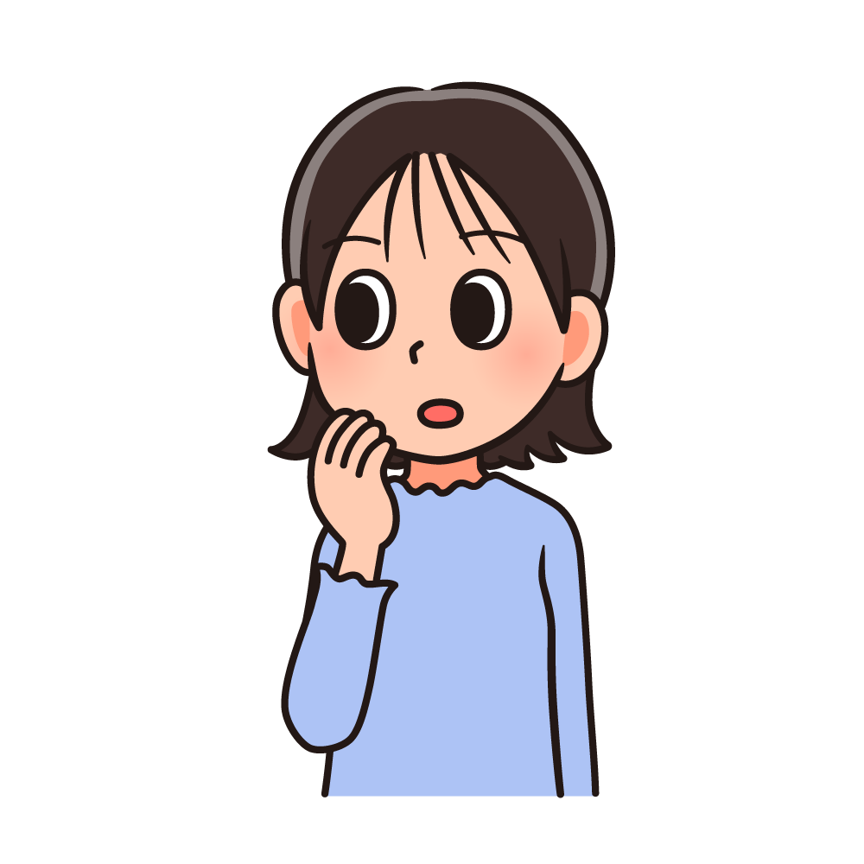
考えてみよう
※SNSは利用規約を読んで、対象年齢を確認しましょう
だいす
ダンスが大好きで
いつも練習しています。
SNSに自分のダンス動画を投稿して、
いろいろな人のコメントが
ほしいけど、いいかな？
とうこう
Notes:
【啓発時のセリフ例】
それでは、ここからスライドで考えていきましょう。
SNSを使って、多くの人がいろいろな情報を発信しています。
音楽の演奏や歌、ゲームの実況、小説やイラスト等々、みなさんも好きな動画やいつも見ているチャンネルがあるかもしれませんね。
また、見たり、聞いたりするだけでなく、私たち自身が情報を発信し、コメントをもらうこともできます。
先ほどの動画で出てきた人と同じく、このスライドの人も、自分のダンス動画をSNS上に投稿することで、いろいろな人からコメントをもらうことを期待しているようです。
自分のダンス動画をSNS上に投稿すると、果たしてどのようなことが起こるのでしょうか？
※啓発対象者に経験を聞いてみても良い。

Slide 5
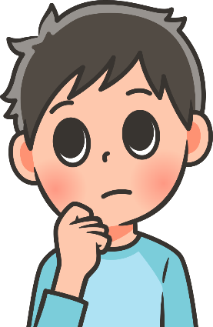
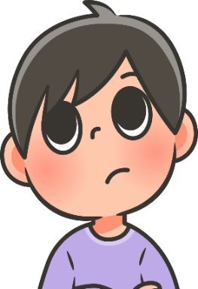
みなさんはどう思いますか？
す
ダンスが好きな人が見てくれる
と思うよ。
見た人に悪口を書かれたら いやだな。
顔がうつっている動画を
投稿して大丈夫？
とうこう
だいじょうぶ
Notes:
【啓発時のセリフ例】
さて、様々な意見が出ました。
「ダンスが好きな人が見てくれると思うよ。」
「見た人に悪口を書かれたらいやだな。」
「顔がうつっている動画を投稿して大丈夫？」
みなさんはどう思いますか？
まず、一番目の意見を考えてみましょう。
確かにこの人の言うとおりになりそうですね。ダンスが好きな人が見てくれて、コメントやアドバイスをもらえるかもしれません。
次に、二番目の意見を考えてみましょう。
SNSの投稿はたくさんの人が見ています。
たくさんの人が見ているということは色々な価値観で見られるということになるので、否定的なコメントがついたり、場合によってはコメントがつかない可能性もありますね。
最後に、三番目の意見を考えてみましょう。
顔が映っている動画や写真の場合、インターネット上に投稿することの影響を考える必要がありそうですね。

Slide 6
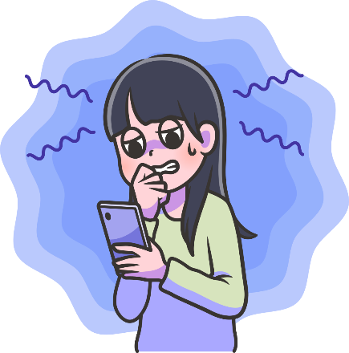
知っておこう
動画投稿は思わぬトラブルを招くこともある
とうこう
まね
ひぼうちゅうしょう
誹謗中傷されたり、さらされたりすることも
顔や個人情報がわかるものは特に注意
こじんじょうほう
とく
考えてみよう
こじんじょうほう
とうこう
ネット上に個人情報を投稿してもよいのは、どんな時だろうか？
※SNSは利用規約を読んで、対象年齢を確認し
気持ちの良い活用を心掛けましょう
Notes:
【啓発時のセリフ例】
自分の考えや特技などをSNSで公開して、多くの人に見てもらうことが可能な世の中になりました。
それ自体はネット社会を活用することで悪いことではありません。
しかし、その投稿内容や動画、写真などから個人を特定される可能性があることを知る必要はあります。
例えば、写真や動画にうつる景色や投稿内容から、場所や行動パターンがわかることがあります。
顔がうつっている場合は、なりすましや写真の加工などの被害に遭う可能性もあります。
最悪の場合、ストーカー行為を招くこともあります。
特に、未成年やSNSの利用歴が浅い人などがターゲットになる可能性があります。
利用するからには自己防衛の気持ちを持ち、投稿内容の影響を考えて利用する必要があるでしょう。
もう少し考えてみましょう。
個人名や自分の写真を使っている人をSNS上で見ることがあります。
みなさんが、ネット上に個人情報を投稿しても良いのはどんな時でしょうか？
※啓発対象者に意見を聞く。
様々な意見が出ましたね。
次は、同じ投稿でも悪意のある投稿の例を見てみましょう。

Slide 7
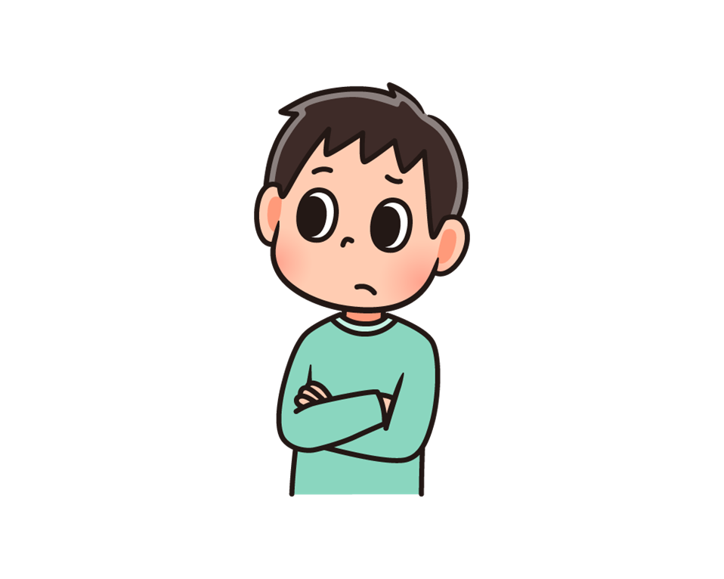
考えてみよう
※SNSは利用規約を読んで、対象年齢を確認しましょう
きん し
友だちと立ち入り禁止の池に入った動画をとったよ。 限定公開ならSNSに投稿
してもいいよね？
げんてい
とうこう
Notes:
【啓発時のセリフ例】
この人は、友達と悪ふざけをした動画を撮り、その動画を友達に見せたいと思っているようです。
立ち入り禁止の池に入ること自体がルールやモラルに反する行為ですが、たとえ限定公開の場であっても、SNSに一度投稿してしまうと、どのようなことが起こり得るのでしょうか？

Slide 8
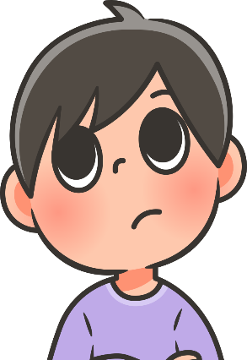
みなさんはどう思いますか？
なかよ
仲良しの友だちしか見ない なら大丈夫では？
だい じょう ぶ
その動画を見た友だちはどう思うのかな？
げん てい
限定公開にしてるけど、本当に友だちしか見ないのかな？
Notes:
【啓発時のセリフ例】
さて、様々な意見が出ました。
「仲良しの友達しか見ないなら、大丈夫では？」
「その動画を見た友だちはどう思うのかな？」
「限定公開にしてるけど、本当に友達しか見ないのかな？」
みなさんはどう思いますか？
まず、一番目の意見を考えてみましょう。
限定公開にして、仲良しの友達しか見ることができなければ、どのような投稿をしても問題ないのでしょうか？
次に、二番目の意見を考えてみましょう。
動画を見た友達の中には、道徳的な観点から不快感を感じる人がいるかもしれません。また、逆に自分もやってみようと真似する人が出てしまうかもしれません。
最後に、三番目の意見を考えてみましょう。
公開範囲が限定的であっても、動画を見た友達が、スマートフォンにその動画を保存したりスクリーンショットを撮ったりすることで、別の友達に情報を拡散することができます。
そうなると、元々この動画を投稿した人が想定していたよりも多くの人が、この動画を目にすることになります。

Slide 9
知っておこう
投稿内容の記録性、拡散性
とうこう
きろくせい
かくさんせい
とうこう
じょうほう
インターネット上に投稿した情報は 残る（記録性）、広まる（拡散性）ことを知ろう
のこ
きろくせい
かくさんせい
考えてみよう
とうこう
えんじょう
じれい
SNSへの投稿で炎上した事例を知っていますか？
ネット上に投稿されることが
良い事例や役に立つ事例を考えましょう
とうこう
よ じ れい じ れい
Notes:
【啓発時のセリフ例】
インターネット上に投稿した文章、画像、動画などは、どこかで残り続け、広まり続けるということを知っておきましょう。
インターネットへの投稿は、「記録性」と「拡散性」という特性を持つと言えます。
限定した相手に情報発信したつもりでも、それを見た人が自分の端末上に情報を保存してしまうと、その情報は消すことができません。
発信を受けた相手側の端末上で情報を保存されてしまうと、いつかその情報がインターネット上に再度投稿されてしまうケースもあります。
他人の投稿を引用して再度投稿する機能や、コピペ（コピー、ペースト（貼り付け））といった技術的に情報を拡散する仕組みもあるため、このような特性を知った上で、SNSを利用することが重要です。
みなさんは、実際にSNSに投稿された内容が原因で炎上した事例を知っていますか？
お互いに共有してみましょう。
また、SNS投稿が私たちに利益をもたらすような良い事例や役に立つ事例についても考えてみましょう。
※啓発対象者に意見を聞いても良い。
インターネット上に情報が残り続けることで、その後の人生にも影響を与えてしまうこともあります。
さて、次は自分が悪い事をしていないのに投稿されてしまった例です。

Slide 10
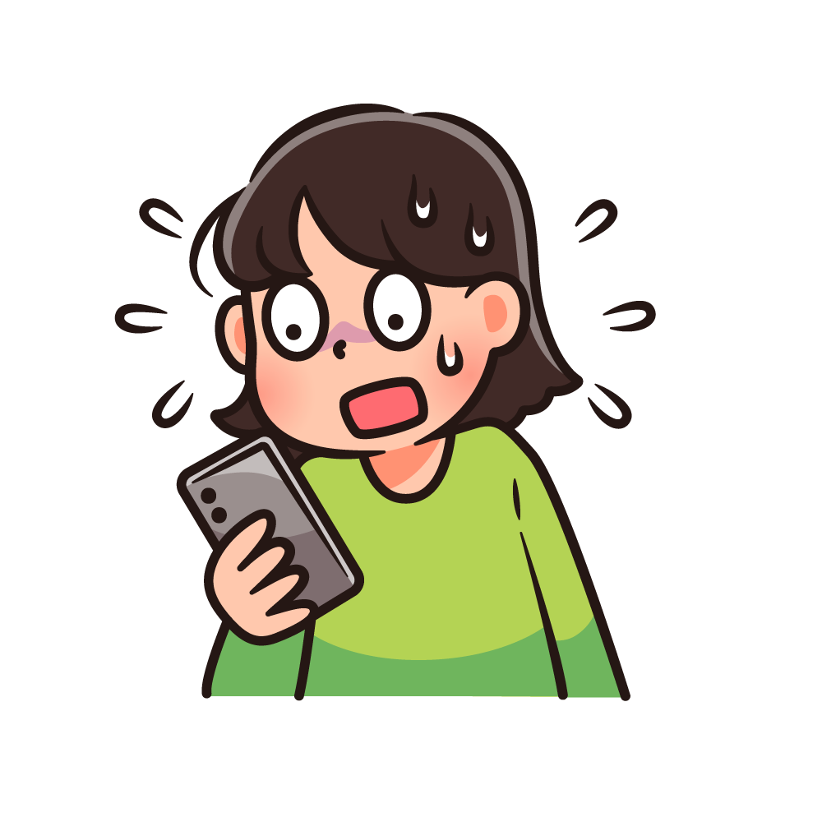
考えてみよう
わたし
こ じ ん じ ょ う ほ う
私の個人情報をネットに 投稿されちゃった！ どうすればいいの？
と う こ う
Notes:
【啓発時のセリフ例】
インターネットを使った情報発信の特性として、記録性を有していることが挙げられます。
インターネット上に投稿された個人情報は、どこかでずっと残り続けるかもしれません。
情報が残り続けても問題にならない情報であれば良いのですが、残り続けることで自分にとって不利益をもたらす場合もあります。
もし、自分の個人情報がインターネット上に投稿され、その情報を削除したい場合は、どうすれば良いのでしょうか？

Slide 11
みなさんはどう思いますか？
じょうほう
ネットにアップされた情報は 消せないからあきらめるしかないよ。
けいさつ
つうほう
警察に通報すれば消して もらえるんじゃない？
とうこう
それを投稿している人に 「消して」と頼むのはどう？
たの
Notes:
【啓発時のセリフ例】
さて、さまざまな意見が出ました。
「ネットにアップされた情報は消せないからあきらめるしかないよ。」
「警察に通報すれば消してもらえるんじゃない？」
「それを投稿している人に『消して』と頼むのはどう？」
みなさんはどう思いますか？
まず、一番目の意見を考えてみましょう。
インターネットにアップされた情報は残り続けると言われているので、諦めるしかないのでしょうか？
一度投稿された情報でも、早めに削除することができれば、その情報を見る人を減らすことはできるかもしれません。
次に、二番目の意見を考えてみましょう。
警察はインターネットの投稿を消してくれるのでしょうか？
警察は事件や事故の捜査をする機関であるため、初期対応は難しいケース、また問題によっては対応できない可能性もあります。
最後に、三番目の意見を考えてみましょう。
個人情報を投稿した人に削除を依頼するのは良い方法かもしれませんね。
もし悪意がないのであれば削除してくれるでしょうし、削除しないのであれば何らかの悪意があるのかもしれませんので、次のスライドで紹介する方法を試してみましょう。

Slide 12
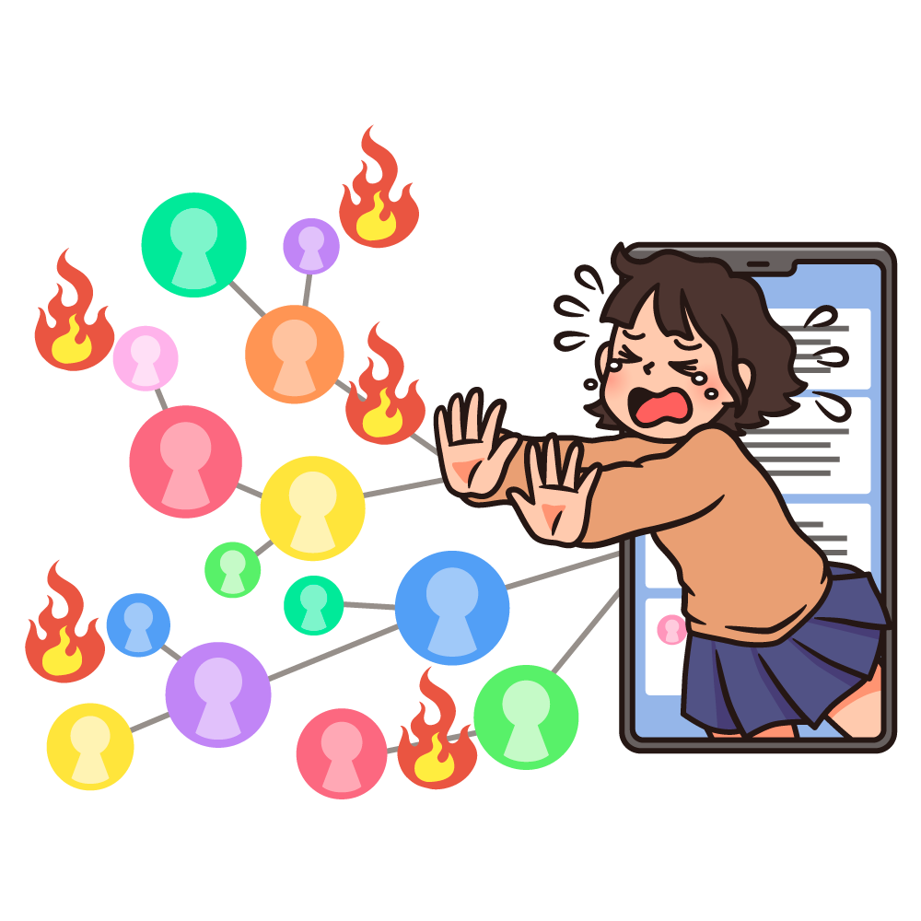
知っておこう
各所へ削除依頼をする
かくしょ
さ く じ ょ
いらい
うんえい
さくじょ
いらい
・サービスを運営している会社に削除を依頼する
・削除を助けてくれる公共の団体にお願いする
・投稿した人に削除を依頼する
- 悪質な場合は法的措置も
さくじょ
こうきょう
だんたい
ねが
とうこう
さくじょ
いらい
あくしつ
ほうてき
そ ち
一人で悩まないで、困ったらまず相談しましょう。
Notes:
【啓発時のセリフ例】
自分の個人情報がインターネットにアップされてしまった場合、いくつかの削除方法があります。
まず最初に行うのは、そのサービスを運営している会社に削除を依頼することです。
多くのサービスで、そのサービス内における不適切な投稿を通報する窓口が用意されています。
その窓口へ、自分の個人情報が書かれているので、投稿を削除してほしい旨を伝えてください。
次に、公共の団体が助けになってくれる場合があります。
例としては、一般社団法人セーファーインターネット協会や法務省の窓口が挙げられます。
さらに、削除をお願いしても削除してもらえないなど、相手に悪意があると思われる場合は、その内容に応じて法的措置をとる方法もあります。
ネット上のトラブルや困りごとは、一人で悩まないで、すぐ相談するようにしましょう。
【参考資料】
一般社団法人セーファーインターネット協会（誹謗中傷に該当する場合、誹謗中傷ホットラインで受付）
https://www.saferinternet.or.jp/
法務相インターネット人権相談受付窓口
https://www.jinken.go.jp/

Slide 13
意見交換をしよう
・個人情報をネットに出してい
ますか？
・ネットで知り合った人はいま
すか？会ったことはあります
か？
Notes:
【啓発時のセリフ例】
さて、これまでの話をもとにみなさんで話し合ってみましょう。
インターネットへの投稿やインターネットで知り合った人との交流全般について、周りの人と意見交換や話し合いをしてみてください。
話し合いのきっかけとして、まずは以下の２点について話してみてください。
・個人情報をネットに出していますか？
・ネットで知り合った人はいますか？会ったことはありますか？
※グループワークを行う。

Slide 14
動画を見て考えよう
Notes:
【啓発時のセリフ例】
それでは、また動画を見てみましょう。
先ほどの動画の続きです。保護者自身のスマートフォンの使い方や家庭でのルール作りについて考えます。
＜動画視聴（約1分）＞
知らず知らずのうちに、スマートフォンに依存してしまわないように注意したいですね。
それでは、子どもに買ってあげたスマートフォンをそのまま持たせて良いのかということについて、次のスライドから考えていきたいと思います。
【スライドの動画情報】
IPA：IPA Channel（はじめまして、ペアコです。～親と子のスマホの約束～）
https://www.youtube.com/watch?v=xvgBJFudoMs

Slide 15
考えてみよう
「かわいい動物」っていう動画をクリックしたら、 こわい映像が出てきたよ！
えいぞう
Notes:
【啓発時のセリフ例】
みなさんはおうちで、タブレットやスマホ、パソコンを使って、動画サイトをみたことはありますか？
この人も動画サイトをよく見ているようですが、ある日、「かわいい動物」というタイトルの動画をクリックしたところ、とても怖い映像が出てきたそうです。
みなさんは自分が想像したものと違う、怖かったり、見てもいいのか迷ったりする動画を見つけたことはありますか？

Slide 16
みなさんはどう思いますか？
えいぞう
え、どんな映像？見てみたいな。
ネットを使う時は、お母さんと一緒に使っているよ。
いっしょ
えいぞう
こわい映像が出てきても、すぐに止めればいいよ。
Notes:
【啓発時のセリフ例】
さて、様々な意見が出ました。
「え、どんな映像？見てみたいな。」
「ネットを使う時は、お母さんと一緒に使っているよ。」
「こわい映像が出てきても、すぐに止めればいいよ。」
みなさんはどう思いますか？
まず、一番目の意見を考えてみましょう。
この人は怖い映像ということに興味を持ったみたいですね。
みなさんの中にも、そのように思った人がいるかもしれません。
インターネット上の映像や情報は、たくさんの人が使うからこそ、私たちには合わない、見ると悲しくなったり、つらくなる情報や映像があるのも事実です。
たとえ興味があったとしても、嫌な思いはなるべくしたくないですね。
次に、二番目の意見を考えてみましょう。
この人は、インターネットの動画をおうちの人と一緒に見ることにしているようですね。
みなさんのご家庭ではどうでしょうか？
最近はテレビ画面など、みんなで見ることのできる大きなモニターにインターネットの動画を流すことができる場合もあります。
何を見ているのか、おうちの人に伝えられる環境にあれば、「怖いな」と思った場合にすぐにおうちの人が対応してくれるかもしれません。
最後に、三番目の意見を考えてみましょう。
この人は、たとえ怖い映像が出てきても、止めることができるから問題ないと思っているようです。
しかし、想定外の怖い映像が流れてしまうと、驚いてしまい、動画を止めることができないかもしれません。

Slide 17
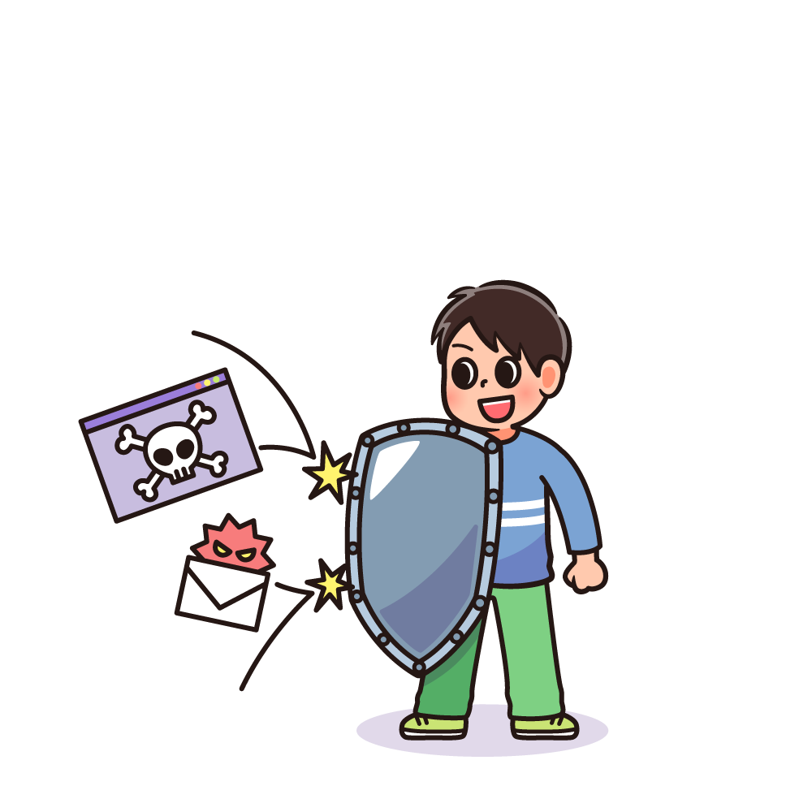
知っておこう
フィルタリングを活用しよう
きけん えつらん かきん りゆう
危険なサイト閲覧、課金のあるサイトの利用などを制限する機能
せってい きのう
考えてみよう
えいぞう
フィルタリングをすれば、こわい映像は絶対に出てこなくなるだろうか？
スマホを買うときにフィルタリングを勧められる理由を考えてみよう
ぜったい
すす
Notes:
【啓発時のセリフ例】
動画サイトなどは、利用規約上、小さい子どもたちが一人で利用することを推奨していません。
そのため、子どもたちが見ることを意図していない動画も存在します。
検索から子どもたちに見てほしくないサイトやページにたどり着いてしまう可能性も十分にあります。
さて、みなさんはフィルタリング機能をご存知でしょうか？
暴力や残酷な表現が含まれるサイト、アダルトサイト、出会い系サイトなどの有害なサイトの閲覧をブロックできます。
また、スマートフォン購入時に使用者が未成年であることを伝えると、各キャリアが展開するフィルタリングサービスを提供、有効化してくれます。
詳細は、携帯電話会社に問い合わせてみましょう。
ぜひ、子どもに買ってあげたスマートフォンをそのまま持たせるということはせず、お子様とも話し合って、フィルタリングを活用してみてください。
また、スライドの「考えてみよう」と書いてあるところに記載した、下の方の文章について考えてみてください。
スマホを買うときにフィルタリングを勧められるのは、どのような理由があるからなのでしょうか？
※啓発対象者に意見を聞く。
知っている方も知らない方もいるようですね。（※状況に応じて、セリフを変えてください。）
実は、「説明しなければならない」ということが法律で決められており、子どもがスマートフォンを利用する際のフィルタリングの活用は社会全体で取り組む内容となっています。
次は、使い過ぎについて考えてみましょう。
【参考資料】
青少年が安全に安心してインターネットを利用できる環境の整備等に関する法律
https://elaws.e-gov.go.jp/document?lawid=420AC1000000079

Slide 18
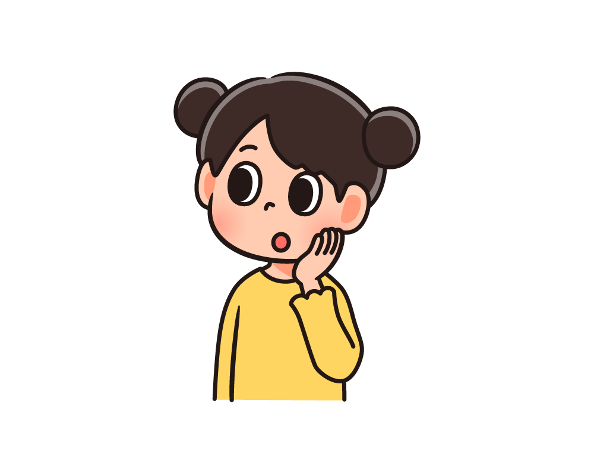
考えてみよう
わたし
私は遊ぶだけじゃなくて、
タイピング練習とか
勉強でタブレットを使って
いるから、使用時間は
気にしなくていいよね？
Notes:
【啓発時のセリフ例】
みなさんはおうちで、タブレットやスマホ、パソコンをどれくらいの時間を使いますか？
動画を見たり、ゲームをしていると、あっという間に時間が過ぎてしまい、やめるように促された経験のある人もいるかもしれません。 しかし、最近では、タブレットなどを学校の宿題や学習でも活用することがあります。 この人は、学習のためにタブレットを利用するのであれば、「使用時間は気にしなくていいよね？」と聞いています。
みなさんはどう思いますか？

Slide 19
みなさんはどう思いますか？
勉強に使うなら
いくらでも使えるよ。
勉強であっても、使いすぎは よくないんじゃない？
本当に勉強だけに
使えているのかな？
Notes:
【啓発時のセリフ例】
さて、さまざまな意見が出ました。
「勉強に使うならいくらでも使えるよ。」
「勉強であっても、使いすぎはよくないんじゃない？」
「本当に勉強だけに使えているのかな？」
みなさんはどう思いますか？
まず、一番目の意見を考えてみましょう。
タブレットを動画やゲームのために利用していると、「いい加減にやめなさい！」と叱られてしまうけれども、勉強に使っているのであれば、叱られることはないという意見のようですね。
大人だったら、タブレットを仕事のために使っているのであれば、どれだけ使っても問題ないと考える人もいるかもしれませんね。
次は、二番目の意見を考えてみましょう。
たとえ学習のためであっても「使いすぎ」はよくないのではないか、という意見です。
最後に、三番目の意見を考えてみましょう。
情報端末は色々な用途で利用できますから、学習や仕事のために使っているつもりでも、SNSや動画が目に入って中断してしまっているのではないかという意見です。
学習や仕事のためだけに使うということも、なかなか難しいのかもしれません。

Slide 20
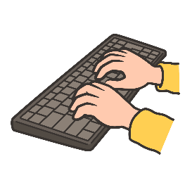
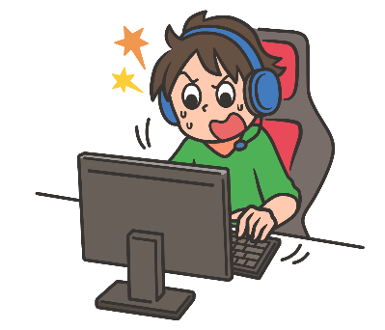
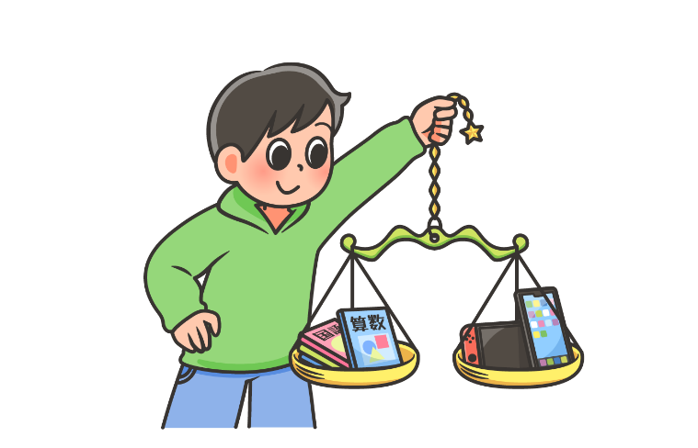
知っておこう
もく てき
使う目的からマイルールを考えよう
考えてみよう
スマホやタブレットをどんなことに何分くらいつかっていますか？
利用時間に関するルールは何のためにあるのだろう？
り よう じ かん かん
Notes:
【啓発時のセリフ例】
インターネット社会に生きる私たちは、インターネットやそれにつながる情報端末をバランス良く活用する必要があります。
そのために、まず、どんな目的（勉強、趣味、遊び、連絡手段、情報収集等）で、どんなサービスを使っているのかを自分自身でしっかり把握しましょう。
そして、目的別に利用時間を決めたマイルール（利用ポリシー）を考えてみることをお勧めします。
また、利用時間に関するルールは何のためにあるのでしょうか？
みなさんが、これから情報端末とどのように向き合っていきたいかということと合わせて考えてみましょう。

Slide 21
ふりかえり
・本日の話を振り返って
みよう
Notes:
【啓発時のセリフ例】
本日お話しした内容を振り返ってみましょう。
前半は、インターネットへの動画投稿によって起こり得るトラブルや投稿する際の心構え、そして自分の個人情報がインターネット上に投稿された際の対応について、お話ししました。
後半は、保護者自身のスマホの使い方について考える動画を見ていただいた後に、子どもがスマートフォンを利用する際にフィルタリングを活用することの重要性と、情報端末を利用する際の家庭でのルール作りについて、お話ししました。
今日お話しした内容を聞いて、みなさんに新たな気づきはありましたか？
周りの人と意見交換したり、ご家族・ご友人の方と話してみてください。
※グループワークの時間を設けても良い。

